Slide 1
STUDIA MAGISTERSKIE • INFORMATYKA
Projektowanie
UI/UX dla
Urządzeń Mobilnych
Kompleksowe studium zagadnień projektowania interfejsów użytkownika i doświadczeń użytkownika w kontekście aplikacji mobilnych
2026
Programowanie Mobilne

Slide 2
SPIS TREŚCI
Zakres Prezentacji
01
Wprowadzenie do UI/UX
02
Rodzaje Interfejsów
Definicje, ewolucja, specyfika mobilna
GUI, VUI, NUI, TUI, CLI/CUI
03
Zasady Projektowania
04
Standardy Branżowe
Heurystyki, prawa projektowania
iOS HIG, Material Design, WCAG
05
Dobór Kolorów
06
Typografia Mobilna
Teoria kolorów, psychologia, dark mode
Wybór czcionek, hierarchia, dostępność
07
Dźwięki i Haptyka
08
Projektowanie Emocjonalne
Projektowanie dźwiękowe, feedback dotykowy
Model Normana, mikrointerakcje
09
Hierarchia Wizualna
10
Narzędzia UI/UX
Zasady, Gestalt, kierowanie uwagą
Figma, Sketch, proces projektowy

Slide 3
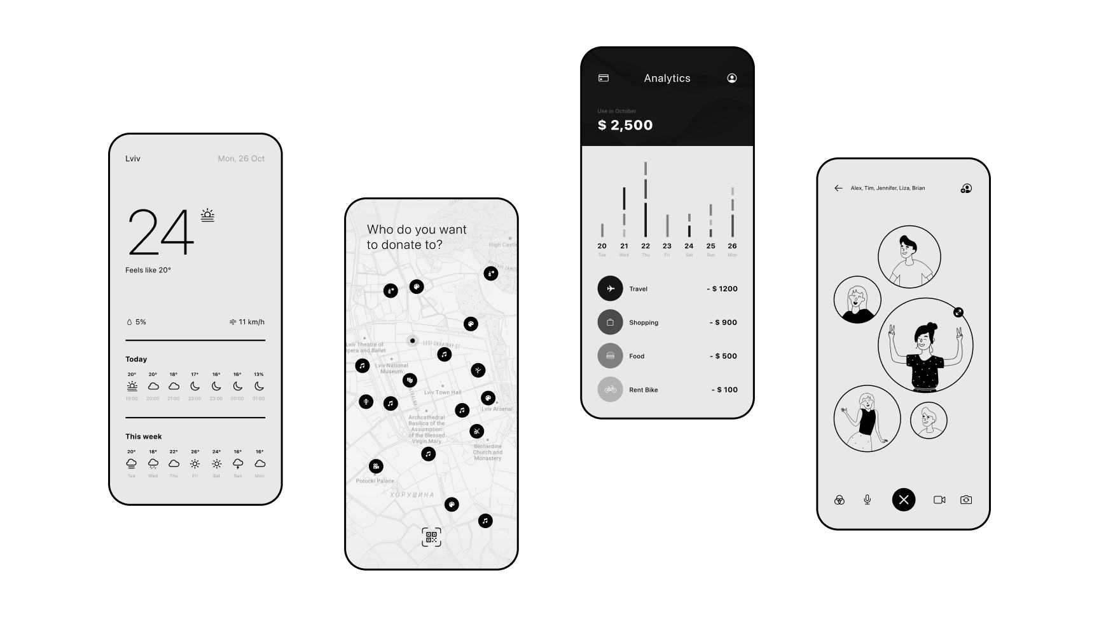
01
Wprowadzenie
do UI/UX
Fundamenty projektowania interfejsów
i doświadczeń użytkownika

Slide 4
01 • WPROWADZENIE
Definicja UI i UX - Różnice i Zależności
UI
UX
User Interface - warstwa wizualna i interaktywna aplikacji
User Experience - całościowe doświadczenie użytkownika
Elementy wizualne: kolory, typografia, ikony, przyciski
Łatwość użycia i intuicyjność nawigacji
Układ i kompozycja elementów na ekranie
Satysfakcja i emocje podczas użytkowania
Responsywność i adaptacja do różnych ekranów
Efektywność w realizacji celów użytkownika
Mikrointerakcje i animacje
Dostępność i inkluzywność
Pytanie: Jak to wygląda?
Pytanie: Jakie to daje uczucie?
Relacja UI-UX: UI jest częścią składową UX. Doskonały interfejs wizualny nie zastąpi słabego doświadczenia użytkownika, ale świetny UX wymaga solidnego UI.

Slide 5
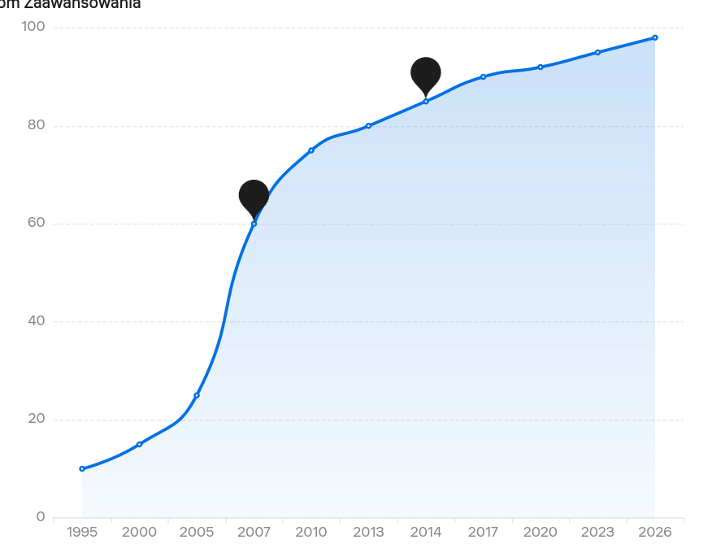
01 • WPROWADZENIE
Ewolucja Projektowania Mobilnego
1990s - 2006
Era Przedsmartfonowa
Telefony z fizycznymi klawiaturami, małe ekrany, ograniczone możliwości interfejsu. Nokia, Motorola - proste menu tekstowe i ikonowe.
2007
Rewolucja iPhone
Pojawienie się iPhone zmienia wszystko - wielodotykowy ekran, gesty, nowa era projektowania dotykowego. Początek skeuomorfizmu.
2014
Material Design
Google wprowadza Material Design - jednolity język wizualny dla Android. Flat design, cienie, animacje jako informacja.
2020+
Współczesność
Neumorfizm, Dark Mode, AI-driven design, personalizacja, dostępność jako priorytet. Design Systems i automatyzacja.

Slide 6
01 • WPROWADZENIE
Specyfika Projektowania dla Urządzeń Mobilnych
Ograniczona Przestrzeń
Interakcje Dotykowe
Zmienne Warunki
Ekrany 4-7 cali wymagają priorytetyzacji treści i minimalistycznego podejścia. Mniej miejsca = większa odpowiedzialność.
Projektowanie pod palce, nie kursor. Precyzja dotykowa jest niższa - wymaga większych celów i odpowiednich odstępów.
Użytkownicy korzystają w ruchu, w słońcu, w deszczu. Interfejs musi być czytelny w każdych warunkach.
Priorytetyzacja funkcji
Min. 44-48px cel dotykowy
Wysoki kontrast
Progresywne ujawnianie
Strefa kciuka
Dark Mode
Hierarchia wizualna
Odstępy między elementami
Duża typografia
Kontekst Użycia
Fragmentacja Urządzeń
Użytkownicy mobilni są często rozproszeni, pośpieszni, multitaskują. Aplikacje muszą dostarczać wartość natychmiast - w ciągu 3-5 sekund od otwarcia.
Setki rozmiarów ekranów, rozdzielczości, proporcji. Responsywność i elastyczność layoutów są kluczowe dla spójnego doświadczenia.

Slide 7
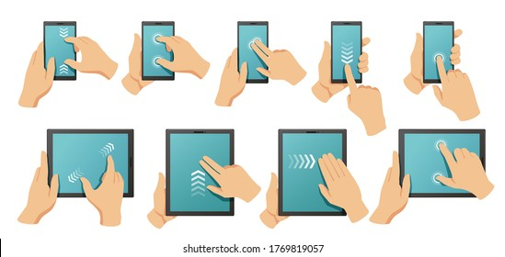
02
Rodzaje
Interfejsów
Użytkownika
Klasyfikacja i charakterystyka
różnych typów interfejsów

Slide 8
02 • RODZAJE INTERFEJSÓW
GUI - Graphical User Interface
Charakterystyka
Zalety GUI
Graficzne interfejsy użytkownika to najpopularniejszy typ interfejsu w aplikacjach mobilnych. Wykorzystują elementy wizualne do reprezentacji funkcji i nawigacji.
1
Intuicyjność
Użytkownicy rozumieją interfejs bez szkolenia dzięki powszechnemu zastosowaniu metafory rzeczywistości.
Okna
Ikony
2
Niski próg wejścia
Kontenery treści, modale, bottom sheets
Wizualne reprezentacje funkcji i akcji
Odpowiedni dla użytkowników na wszystkich poziomach zaawansowania, od początkujących po ekspertów.
3
Wizualizacja danych
Możliwość prezentacji złożonych informacji w przystępny, graficzny sposób (wykresy, diagramy).
Menu
Przyciski
Nawigacja, hamburger menu, tab bars
CTA, akcje, interaktywne elementy
4
Spójność
Łatwość utrzymania spójnego doświadczenia na różnych platformach i urządzeniach.
Intuicyjność
Wizualizacja
Dostępność
Niski próg wejścia
Graficzna reprezentacja
Dla szerokiego grona
Przykłady: Instagram, Facebook, Gmail, bankowość mobilna, e-commerce apps

Slide 9
02 • RODZAJE INTERFEJSÓW
VUI - Voice User Interface
Interfejsy Głosowe
Zalety i Wyzwania
Interfejsy głosowe rewolucjonizują sposób, w jaki użytkownicy interakcjonują z technologią . Wykorzystują rozpoznawanie mowy i przetwarzanie języka naturalnego (NLP).
Zalety
Wyzwania
Obsługa bez użycia rąk (hands-free)
Dokładność w hałaśliwym otoczeniu
Dostępność dla osób z niepełnosprawnościami
Kontekst językowy i akcenty
Asystenci Głosowi
Prywatność i bezpieczeństwo danych
Szybkość w odpowiednich kontekstach
Siri, Google Assistant, Alexa
Brak wizualnej informacji zwrotnej
Naturalność interakcji
Rozpoznawanie Mowy
Konwersja głosu na tekst w czasie rzeczywistym
Przetwarzanie Języka
Rozumienie kontekstu i intencji
95%
3x
Dokładność rozpoznawania mowy (najlepsze systemy)
Szybsze niż pisanie dla doświadczonych użytkowników
Zastosowania: Nawigacja samochodowa, smart home, aplikacje bankowe (transakcje głosowe), wyszukiwanie, dyktowanie tekstu

Slide 10
02 • RODZAJE INTERFEJSÓW
NUI - Natural User Interface
Naturalne Interakcje
Technologie NUI
NUI wykorzystują naturalne ludzkie zachowania - gesty, ruchy, dotyk - do interakcji z technologią. Eliminują barierę między człowiekiem a maszyną.
Rozpoznawanie Gestów
Eye Tracking
Kamery i czujniki śledzące ruchy ciała i dłoni
Śledzenie kierunku wzroku użytkownika
Gestykulacja
Rozpoznawanie gestów rąk, ciała, mimiki twarzy
AR/VR Headsets
Czujniki Mobilne
Swipe
Pinch
Rotate
Scroll
Urządzenia do immersyjnych doświadczeń
Akcelerometr, żyroskop, czujnik zbliżeniowy
Śledzenie Wzroku
Kontrola interfejsu poprzez patrzenie na elementy. Używane w VR/AR, dostępności.
AR/VR
Immersyjne doświadczenia w rzeczywistości rozszerzonej i wirtualnej.
Naturalność
Immersja
Dostępność
Intuicyjne interakcje
Głębokie zaangażowanie
Alternatywne metody
Przykłady: Gry mobilne (Pokemon GO), aplikacje edukacyjne AR, nawigacja AR, filtry w mediach społecznościowych

Slide 11
02 • RODZAJE INTERFEJSÓW
TUI - Touch User Interface
Interfejsy Dotykowe
Strefa Kciuka
Podstawa współczesnych smartfonów i tabletów. Interfejsy dotykowe umożliwiają bezpośrednią manipulację elementami na ekranie poprzez gesty palcami.
Użytkownicy trzymają telefon jedną ręką i obsługują kciukiem. Ekran dzieli się na trzy strefy:
1
Łatwy Zasięg
Dolna część ekranu - najczęściej używane elementy
2
Strefa Rozciągania
Tap
Swipe
Środkowa część - wymaga wysiłku, ale osiągalna
Pojedyncze dotknięcie
Przesunięcie palcem
3
Trudny Zasięg
Górna część ekranu - rzadko używane funkcje
Pinch
Long Press
Szczypty do skalowania
Przytrzymanie
Zasady Projektowania Dotykowego
Strefa Kciuka: Umieszczaj kluczowe elementy w zasięgu kciuka
Rozmiar Celu: Min. 44px (iOS) lub 48dp (Android)
44px
48dp
Feedback Dotykowy: Haptyka potwierdza akcje
Min. cel dotykowy (iOS)
Min. cel dotykowy (Android)

Slide 12
02 • RODZAJE INTERFEJSÓW
CLI i CUI w Kontekście Mobilnym
CLI
CUI
Command Line Interface - interfejs tekstowy oparty na wprowadzaniu komend. W aplikacjach mobilnych rzadki, ale istotny dla specjalistów.
Conversational User Interface - interfejs konwersacyjny oparty na dialogu tekstowym. Chatboty i asystenci AI w aplikacjach mobilnych.
Zalety
Zalety
• Szybkość dla zaawansowanych użytkowników
• Naturalna forma komunikacji
• Precyzyjna kontrola i automatyzacja
• Dostępność 24/7
• Niskie zużycie zasobów systemowych
• Personalizacja odpowiedzi
Zastosowania Mobilne
• Skalowalność obsługi klienta
• Aplikacje terminalowe (Termius, iSH)
Zastosowania Mobilne
• Narzędzia dla deweloperów
• Chatboty w aplikacjach bankowych
• Zarządzanie serwerami zdalnymi
• Wsparcie techniczne (Zendesk, Intercom)
• Asystenci zakupowi w e-commerce
• Rezerwacje i umawianie wizyt
$ ssh user@server
U
Chcę zresetować hasło
$ git commit -m "update"
B
Oczywiście! Wyślę link resetujący na Twój email.
$ npm run build
Trend: Interfejsy hybrydowe łączące GUI z CUI - np. widgety czatu w aplikacjach, przyciski szybkich akcji w konwersacjach.

Slide 13
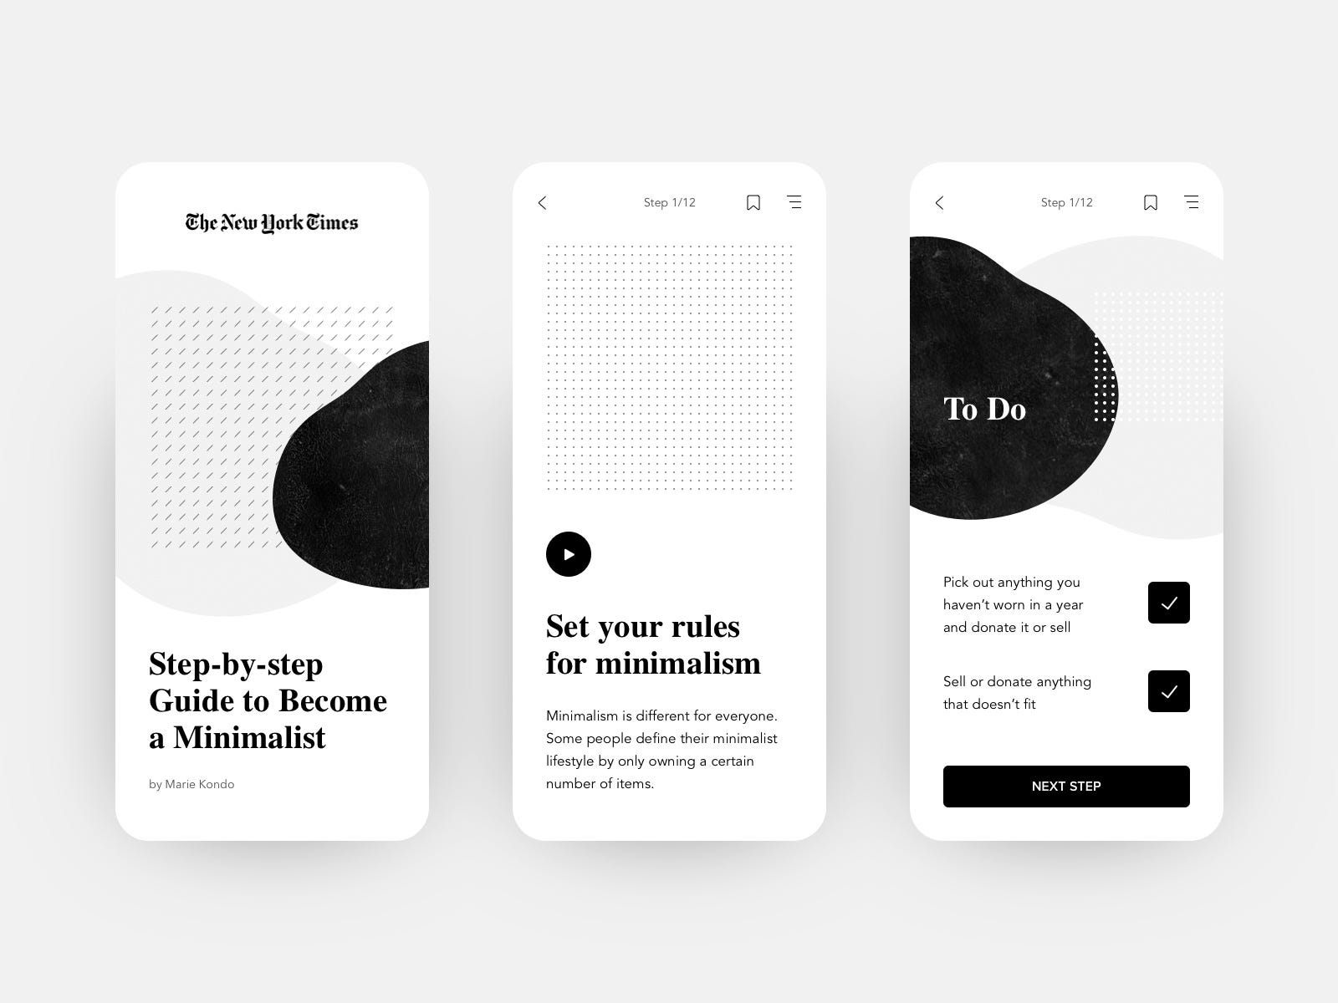
03
Zasady
Projektowania
UI/UX
Fundamentalne reguły
i heurystyki projektowania

Slide 14
03 • ZASADY PROJEKTOWANIA
10 Heurystyk Nielsena w Projektowaniu Mobilnym
1
2
3
4
5
Widoczność Statusu
Dopasowanie do Świata
Kontrola i Wolność
Spójność i Standardy
Zapobieganie Błędom
Użytkownik musi wiedzieć, co się dzieje. Loadery, toasty, paski postępu.
Używaj języka użytkownika. Realne metafory (kosz na śmieci = usuwanie).
Użytkownik może cofnąć akcje. Undo, Cancel, Back button.
Podobne elementy działają podobnie. Platformowe wzorce (iOS/Android).
Projektuj tak, by błędy były niemożliwe. Potwierdzenia destrukcyjnych akcji.
Przykład: Spinner podczas ładowania
Przykład: Ikona lupy = wyszukiwanie
Przykład: Cofnięcie wysłania maila
Przykład: Swipe = usuń
Przykład: "Czy na pewno usunąć?"
6
7
8
9
10
Rozpoznawanie
Elastyczność
Estetyka i Minimalizm
Pomoc w Błędach
Dokumentacja
Użytkownik rozpoznaje, nie pamięta. Widoczne opcje, nie komendy.
Skróty dla zaawansowanych. Gestury, gesty wielopalca.
Niezbędne tylko. Brak zbędnych elementów wizualnych.
Jasne komunikaty błędów i rozwiązania. Nie "Error 404".
Pomoc i dokumentacja. Onboarding, tooltips, FAQ.
Przykład: Dropdown zamiast wpisywania
Przykład: "Sprawdź połączenie WiFi"
Przykład: Tutorial przy pierwszym uruchomieniu
Przykład: Shake to undo
Przykład: Clean interface

Slide 15
03 • ZASADY PROJEKTOWANIA
Prawo Hicka w Projektowaniu Mobilnym
Hick's Law
Praktyczne Zastosowanie
Czas decyzji rośnie wraz z liczbą opcji. Im więcej wyborów, tym dłużej użytkownik potrzebuje na podjęcie decyzji.
1
Ograniczanie Opcji w Menu
Pokazuj tylko najważniejsze opcje. Resztę ukryj w "Więcej" lub podmenu.
2
Progresywne Ujawnianie
Formuła matematyczna:
Pokazuj zaawansowane opcje tylko gdy użytkownik ich potrzebuje.
T = b × log₂(n + 1)
3
Grupowanie Opcji
T = czas decyzji
Organizuj opcje w kategorie, aby zmniejszyć pozorną liczbę wyborów.
n = liczba opcji
4
Domyślne Wartości
b = stała (złożoność zadania)
Ustawiaj sensowne wartości domyślne, redukując konieczność wyboru.
Wniosek: Podwojenie opcji nie podwaja czasu decyzji, ale zwiększa go logarytmicznie. Mimo to, w UX każda milisekunda ma znaczenie.
Przykłady zastosowania
3-5
7±2
30%
Google Search - jedno pole, nie dziesiątki filtrów
Optymalna liczba opcji w menu
Maksymalna liczba elementów (Miller)
Redukcja błędów przy mniejszej liczbie opcji
Netflix - maksymalnie 6 kategorii na ekranie
Amazon - stopniowe ujawnianie filtrów

Slide 16
03 • ZASADY PROJEKTOWANIA
Zasady Fittsa i Projektowanie Dotykowe
Fitts's Law
Implikacje dla Mobile
Czas dotarcia do celu zależy od jego wielkości i odległości. Im większy cel i bliżej użytkownika, tym szybciej w niego trafi.
1
Rozmiar Celów Dotykowych
Wszystkie interaktywne elementy muszą mieć min. 44-48px. Ikony mogą być mniejsze, ale obszar dotykowy musi być wystarczający.
Formuła matematyczna:
2
Strefa Kciuka
T = a + b × log₂(2D/W)
Umieszczaj kluczowe elementy w dolnej połowie ekranu, w zasięgu kciuka. Górna część dla rzadziej używanych funkcji.
T = czas ruchu
3
Odstępy Między Elementami
D = odległość do celu
W = szerokość celu
Odpowiednie odstępy zapobiegają przypadkowym dotknięciom. Min. 8px między celami dotykowymi.
4
Rozmieszczenie CTA
Wniosek: Większe cele są łatwiejsze do trafienia. Elementy często używane powinny być większe i bliżej naturalnej pozycji palca.
Główne przyciski akcji (CTA) powinny być duże i łatwo dostępne. Umieszczaj je na dole ekranu.
Edge Swiping
Systemowe gesty z krawędzi ekranu (back swipe) mają priorytet. Unikaj umieszczania ważnych elementów przy krawędziach.
44px
48dp
Min. cel dotykowy (iOS)
Min. cel dotykowy (Android)
Zostaw marginesy bezpieczeństwa

Slide 17
03 • ZASADY PROJEKTOWANIA
Mobile First Design Principles
Podejście Mobile First
Kluczowe Zasady
Projektowanie zaczynając od najmniejszych ekranów, stopniowo rozszerzając funkcjonalność dla większych urządzeń. Content is king - priorytetyzacja treści nad dekoracje.
1
Priorytetyzacja Treści
Pokaż tylko to, co niezbędne. Każdy element musi mieć jasny cel.
2
Progressive Enhancement
Dodawaj funkcje i treści w miarę wzrostu dostępnej przestrzeni.
Progressive Enhancement
Graceful Degradation
Zacznij od podstaw, dodawaj funkcje dla większych ekranów. Solidna podstawa + rozszerzenia.
Zacznij od pełnej wersji, upraszczaj dla mniejszych ekranów. Starsze podejście, mniej efektywne.
3
Responsive Layout
Elastyczne siatki, obrazy i media queries dla różnych breakpointów.
4
Touch-Friendly UI
Projektuj pod dotyk, nie myszkę. Odpowiednie rozmiary i odstępy.
Dlaczego Mobile First? 58% ruchu internetowego pochodzi z urządzeń mobilnych. Projektując od desktopu, pomijasz większość użytkowników.
Przykłady
Airbnb - mobile booking jako priorytet
Dropbox - responsywny od podstaw
Szybkość
SEO
Dostępność
Koszty
Slack - mobile-first komunikacja

Slide 18
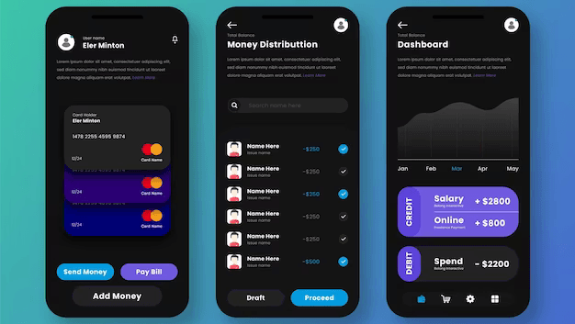
04
Standardy
Branżowe
Oficjalne wytyczne
i guidelines platform mobilnych

Slide 19
04 • STANDARDY BRANŻOWE
iOS Human Interface Guidelines
Trzy Filary iOS HIG
Kluczowe Elementy
Clarity (Klarowność)
Systemowe Komponenty UI
Tekst czytelny, ikony precyzyjne, grafika ostra. Użytkownik rozumie interfejs na pierwszy rzut oka.
Używaj natywnych komponentów iOS (UIButton, UITableView, UINavigationController)
Czytelna typografia
Precyzyjne ikony
Gestury
Swipe back, pull-to-refresh, pinch-to-zoom - standardowe gesty iOS
Deference (Ustępowanie)
Dark Mode
Interfejs nie dominuje nad treścią. Treść jest na pierwszym planie, UI wspiera, nie rozprasza.
Wsparcie dla trybu ciemnego od iOS 13. Dynamiczne kolory systemowe.
Adaptacja do Rozmiarów
Minimalizm
Transparentność
Auto Layout, Size Classes - responsywność na iPhone i iPad
Depth (Głębia)
San Francisco Font
Warstwy wizualne i realistyczne ruchy tworzą hierarchię i sens przestrzenny. Użytkownik rozumie relacje między elementami.
Systemowa czcionka zoptymalizowana dla czytelności na ekranach Apple
Warstwy
Animacje
Najczęstsze Błędy
Ignorowanie systemowych gestów
Niestandardowe komponenty bez potrzeby
Brak wsparcia dla Dark Mode

Slide 20
04 • STANDARDY BRANŻOWE
Material Design Guidelines
Filozofia Material Design
Kluczowe Elementy
Material Design to język wizualny stworzony przez Google, inspirowany fizycznymi właściwościami materiałów - głębią, cieniami, oświetleniem.
Elevation (Wysokość)
Cienie tworzą hierarchię. Im wyżej element, tym większy cień (0-24dp).
Kolorystyka
Material jako Metafory
Primary, Secondary, Surface, Background, Error - system kolorów z rolami.
Elementy UI mają grubość, rzucają cienie, reagują na światło. Tworzy to realistyczną hierarchię.
Typografia Roboto
6 stylów: Headline, Subtitle, Body, Caption, Button, Overline.
Komponenty Material
Pogrubione, Graficzne, Celowe
Cards, Buttons, Text Fields, Chips, Bottom Navigation - gotowe komponenty.
Typografia, kolor i przestrzeń tworzą wyraźną hierarchię. Każdy element ma cel.
Dark Theme
Wsparcie dla ciemnego motywu od Material Design 2.0.
Ruch Daje Znaczenie
Animacje nie są dekoracją - informują o zmianach stanu, relacjach między elementami.
iOS vs Material
Dokumentacja: material.io
iOS: płaski, minimalistyczny
Material: głębia, cienie

Slide 21
04 • STANDARDY BRANŻOWE
WCAG i Dostępność w Aplikacjach Mobilnych
Zasady POUR
Wymagania Konkretne
WCAG 2.2 - standard dostępności cyfrowej. Cztery zasady dla aplikacji mobilnych:
Kontrast Kolorów
4.5:1 - tekst normalny
Perceivable (Postrzegalny)
3:1 - duży tekst (18pt+)
Użytkownik może postrzegać informacje. Kontrast, alternatywny tekst, podpisy.
3:1 - elementy interfejsu
Operable (Operatywny)
Interfejs można obsługiwać. Rozmiar celów, gesty, czas na akcje.
Rozmiar Celów Dotykowych
Understandable (Zrozumiały)
24x24px - minimalny rozmiar celu (WCAG 2.2)
Treść i nawigacja są zrozumiałe. Język, spójność, pomoc w błędach.
44x44px - zalecany (iOS)
Robust (Solidny)
Działa z różnymi technologiami. Kompatybilność z czytnikami ekranu.
Dynamiczny Tekst
Aplikacja musi wspierać ustawienia systemowe dla rozmiaru tekstu (do 200%).
Narzędzia Testujące
Accessibility Scanner
Xcode Accessibility Inspector
Stark Plugin
axe DevTools

Slide 22
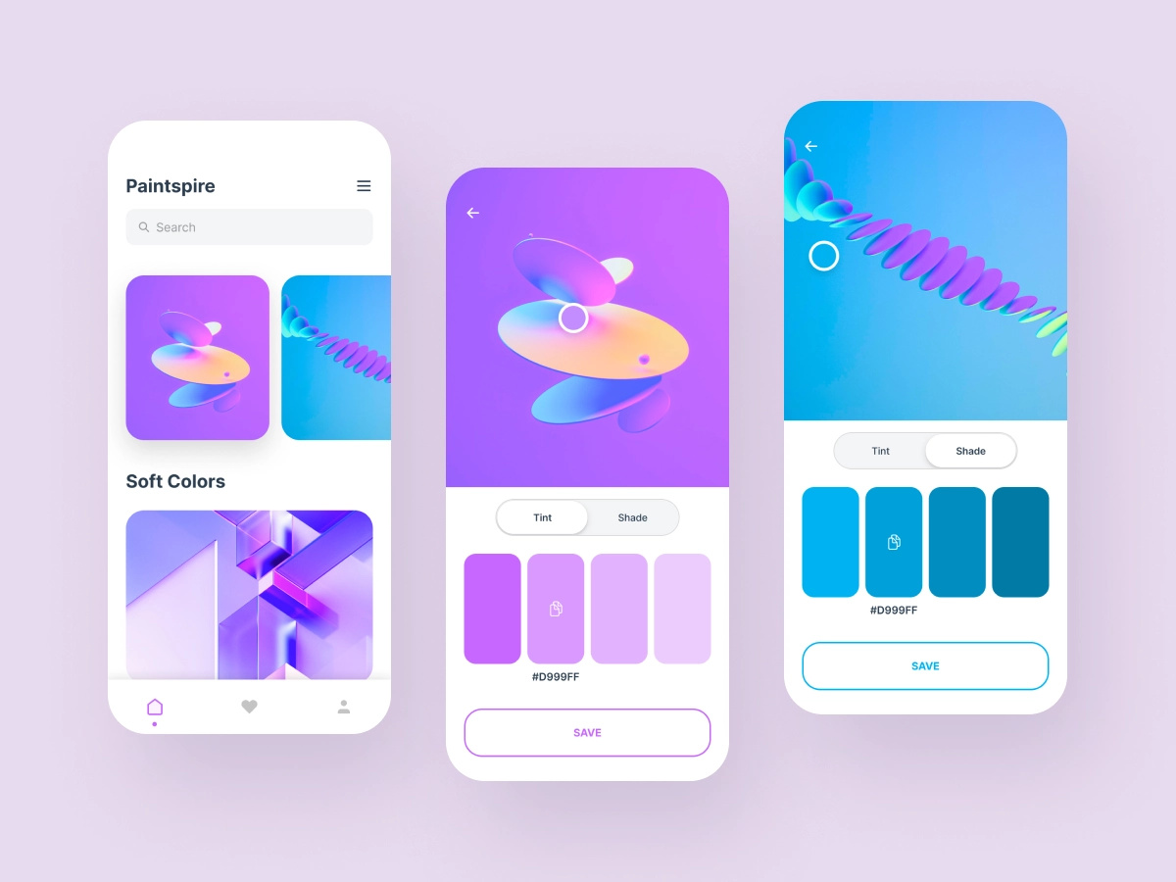
05
Dobór Kolorów
i Psychologia Barw
Teoria kolorów
i jej zastosowanie w projektowaniu mobilnym

Slide 23
05 • DOBÓR KOLORÓW
Teoria Kolorów w Projektowaniu Mobilnym
Podstawy Teorii Kolorów
Zastosowanie w Mobile
Koło Kolorów
Tożsamość Marki
Trzy kolory podstawowe (czerwony, niebieski, żółty), trzy pochodne (pomarańczowy, zielony, fioletowy), sześć trzeciorzędowych.
Kolory budują rozpoznawalność marki. Spójność kolorystyczna we wszystkich punktach styku.
Kierowanie Uwagą
Kontrastowe kolory przyciągają uwagę do kluczowych elementów (CTA, powiadomienia).
Schematy Kolorystyczne
Monochromatyczny: Wariacje jednego koloru
Tworzenie Nastroju
Analogiczny: Kolory sąsiadujące na kole
Kolory wpływają na emocje. Niebieski = spokój, czerwony = pilność.
Komplementarny: Kolory przeciwne na kole
Dostępność
Triadowy: Trzy kolory równomiernie rozłożone
Odpowiedni kontrast dla osób z wadami wzroku. Nie polegaj tylko na kolorze.
Narzędzia
Coolors.co
Color Hunt
60-30-10
Adobe Color
Material Palette
Stark (kontrast)
Zasada proporcji kolorów
Narzędzie do doboru

Slide 24
05 • DOBÓR KOLORÓW
Psychologia Kolorów i Emocje
Czerwień
Niebieski
Zieleń
Emocje: Podekscytowanie, pilność, pasja
Emocje: Zaufanie, spokój, profesjonalizm
Emocje: Natura, wzrost, sukces, harmonia
Zastosowanie: CTA, alerty, promocje, przyciski akcji
Zastosowanie: Bankowość, technologia, korporacje
Zastosowanie: Ekologia, zdrowie, finanse, sukces
Przykłady: YouTube, Netflix, Coca-Cola
Przykłady: Facebook, LinkedIn, PayPal
Przykłady: WhatsApp, Spotify, Starbucks
Zwiększa tętno, pobudza do działania
Najbardziej lubiany kolor globalnie
Relaksujący dla oczu, symbolizuje wzrost
Żółty
Pomarańczowy
Fiolet
Emocje: Optymizm, energia, kreatywność
Emocje: Entuzjazm, kreatywność, przyjaźń
Emocje: Luksus, kreatywność, duchowość
Zastosowanie: Ostrzeżenia, promocje, kreatywność
Zastosowanie: CTA, przyciski akcji, zabawa
Zastosowanie: Luksusowe marki, kreatywność, beauty
Przykłady: Snapchat, IKEA, McDonald's
Przykłady: Amazon, Firefox, Fanta
Przykłady: Twitch, Yahoo, Cadbury
Przyciąga uwagę, ale może męczyć
Mniej agresywny niż czerwień
Historycznie kolor królewski
Uwaga kulturowa: Kolory mają różne znaczenia w różnych kulturach. Biały = żałoba w Azji, czerwień = szczęście w Chinach. Projektując globalnie, badaj kontekst kulturowy.

Slide 25
05 • DOBÓR KOLORÓW
Tryb Jasny i Ciemny - Best Practices
Projektowanie Dark Mode
Porównanie Trybów
Unikaj Czystej Czerni
Light Mode
Dark Mode
#000000 jest zbyt mocny. Używaj ciemnoszarych:
#121212 #1E1E1E #2D2D2D
Kontrast i Dostępność
Zachowaj te same wymagania kontrastu co w trybie jasnym (4.5:1 dla tekstu).
Unikaj Czystej Bieli
Desaturacja Kolorów
Używaj #FFFFFF tylko dla najważniejszego tekstu. Standard: #E0E0E0 - #FFFFFF.
Nasycone kolory wibrują na ciemnym tle. Używaj wersji z niższą saturacją.
Testuj na OLED
Elevation przez Jasność
Ekrany OLED renderują kolory inaczej niż LCD. Testuj na obu typach.
Zamiast cieni (niewidoczne na czerni), używaj jaśniejszych odcieni dla wyższych warstw.
Respektuj Ustawienia Systemowe
Aplikacja powinna automatycznie dostosować się do ustawień systemowych.
Zalety Dark Mode
Oszczędność baterii (OLED)
Mniejsze zmęczenie wzroku
Lepszy dla nocy
Emocjonalny wpływ

Slide 26
05 • DOBÓR KOLORÓW
Systemy Kolorów i Palety w Aplikacjach
Budowanie Systemu Kolorów
Design Tokens
Kolory Podstawowe (Primary)
Design Tokens to zmienne przechowujące wartości wizualne. Umożliwiają spójność i łatwą aktualizację.
Główne kolory marki. Używane dla CTA, aktywnych stanów, kluczowych elementów. Zazwyczaj 1-2 kolory.
Kolory Drugorzędne (Secondary)
// Przykład Design Tokens
$color-primary: #0071E3;
Uzupełniające kolory podstawowe. Mniej dominujące, wspierają hierarchię.
$color-text-primary: #1D1D1D;
$color-background: #FAFAFA;
Kolory Funkcjonalne
$spacing-md: 16px;
Sukces: Potwierdzenie, sukces
$border-radius: 8px;
Błąd: Błędy, ostrzeżenia krytyczne
Ostrzeżenie: Uwaga, ostrzeżenia
Spójność
Informacja: Informacje, tipsy
Jedno źródło prawdy dla wszystkich platform.
Kolory Neutralne
Skalowalność
Łatwa aktualizacja - zmiana w jednym miejscu.
Szarości dla tekstu, tła, obramowań. Zazwyczaj 8-10 odcieni szarości.
Handoff
Automatyczna synchronizacja z kodem.
Narzędzia do Zarządzania
Figma Variables
Style Dictionary
Zeroheight
Storybook

Slide 27
06
Typografia
w Projektowaniu
Mobilnym
Zasady doboru i stosowania
czcionek w aplikacjach mobilnych

Slide 28
06 • TYPOGRAFIA
Fundamenty Typografii Mobilnej
Trzy Kluczowe Zasady
Elementy Składowe
Readability (Czytelność)
Wybór Kroju Pisma
Użytkownicy muszą móc szybko i bez wysiłku czytać tekst. Kluczowe dla mobilnych warunków użytkowania.
Czcionki zaprojektowane dla ekranów. Unikaj dekoracyjnych dla tekstu.
Waga i Styl
Odpowiedni rozmiar
Kontrast
Interlinia
Regular, Medium, Semibold, Bold. Różne wagi do hierarchii.
Hierarchy (Hierarchia)
Kolor i Kontrast
Min. 4.5:1 dla tekstu normalnego. Testuj w różnych warunkach.
Użytkownik musi rozumieć, co jest ważne, a co można pominąć. Hierarchia prowadzi wzrok.
Odstępy
Rozmiar
Waga
Kolor
Tracking (między literami), kerning (par liter), line-height.
Interlinia
Consistency (Spójność)
1.4-1.6 x rozmiar czcionki dla tekstu. Więcej dla nagłówków.
Spójne użycie typografii buduje profesjonalny wizerunek i ułatwia nawigację.
Style guide
Design system
Wyzwania Mobilne
Małe ekrany - ograniczona przestrzeń
Zmienne oświetlenie - kontrast kluczowy
Użytkowanie w ruchu - większa typografia

Slide 29
06 • TYPOGRAFIA
Wybór Czcionek dla Aplikacji Mobilnych
Złota Zasada: System Fonts
Cechy Dobrych Czcionek Mobilnych
Używaj czcionek systemowych tam, gdzie to możliwe. Są zoptymalizowane dla danej platformy, szybciej się ładują, zapewniają natywne doświadczenie.
1
Niski Kontrast
Unikaj czcionek z dużym kontrastem między grubymi a cienkimi liniami. Trudne do czytania w małych rozmiarach.
iOS: San Francisco
2
Otwarta Apertura
Czcionka systemowa Apple. Zoptymalizowana dla czytelności na ekranach Retina. Dostępna w wielach od Ultralight do Heavy.
Otwarte przestrzenie w literach (a, e, s) poprawiają czytelność w małych rozmiarach.
SF Pro
SF Compact
3
Wyraźne Różnice
Android: Roboto / Noto
Litery powinny być łatwo rozróżnialne (I vs l vs 1, O vs 0).
Czcionka systemowa Google. Zaprojektowana dla Android, Chrome OS. Noto dla języków nieobsługiwanych przez Roboto.
4
Duża X-Height
Roboto
Noto Sans
Wysokość małych liter powinna być proporcjonalnie duża dla lepszej czytelności.
Czcionki Niestandardowe
Używaj ostrożnie. Wpływają na wydajność (czas ładowania), wymagają licencji, mogą nie renderować poprawnie.
16px
1.5
Min. rozmiar tekstu
Optymalna interlinia
Zawsze testuj na rzeczywistych urządzeniach

Slide 30
06 • TYPOGRAFIA
Hierarchia Typograficzna i Skalowanie
Tworzenie Hierarchii
Skalowanie i Responsive Typography
Hierarchia typograficzna prowadzi użytkownika przez treść, pokazując co jest ważne, co powiązane, co można pominąć.
Typowa Skala
Współczynnik skalowania między poziomami: 1.2 - 1.4 (minor third, perfect fourth).
Nagłówki (Headings)
H1, H2, H3, H4, H5, H6. H1 dla tytułów ekranów, H2 dla sekcji, niższe dla podsekcji.
H1: 32px
H2: 28px (÷1.14)
Tekst Podstawowy (Body)
H3: 24px (÷1.17)
Główna treść. Min. 16px, Regular weight, dobra interlinia (1.4-1.6).
Body: 16px
Caption: 12px
Podpisy i Etykiety
Mniejszy tekst (12-14px) dla metadanych, opisów, etykiet formularzy.
Przyciski i CTA
Jednostki Względne
Medium lub Semibold weight, często wielkie litery lub Title Case.
Używaj em, rem, % zamiast px. Pozwala to na responsywność i dostępność.
Optymalna Długość Wiersza
50-75 znaków na wiersz dla tekstu. Zbyt długie = trudne do śledzenia. Zbyt krótkie = zbyt częste przenoszenie wzroku.
Dynamic Type (iOS) / Scalable Text (Android)
Aplikacja musi wspierać ustawienia systemowe dla rozmiaru tekstu. Testuj z największymi rozmiarami - interfejs nie powinien się rozjeżdżać.

Slide 31
06 • TYPOGRAFIA
Dostępność Typograficzna
Wymagania Dostępnościowe
Testowanie Dostępności
Współczynnik Kontrastu
Czytniki Ekranu
Tekst normalny (<18px)
4.5:1
Testuj z VoiceOver (iOS) i TalkBack (Android). Upewnij się, że tekst jest poprawnie odczytywany.
Duży tekst (≥18px bold / 24px)
3:1
Dynamiczne Rozmiary Tekstu
Największe Rozmiary
Aplikacja musi wspierać ustawienia systemowe dla rozmiaru tekstu, nawet do 200%.
Przetestuj aplikację z maksymalnymi ustawieniami rozmiaru tekstu. Sprawdź, czy interfejs się nie rozjeżdża.
iOS: Dynamic Type
Android: Scalable Text
Wsparcie dla Pogrubienia
Użytkownicy mogą włączyć "Bold Text" w ustawieniach dostępności. Tekst musi pozostać czytelny.
Tryb Wysokiego Kontrastu
Unikanie Justowania i Centrówki
Sprawdź, czy tekst pozostaje czytelny w trybie wysokiego kontrastu systemowego.
Tekst wyrównany do lewej jest najłatwiejszy do czytania. Centrówka dla krótkich nagłówków, nie dla treści.
Symulatory Wad Wzroku
Użyj narzędzi takich jak Stark lub NoCoffee do symulacji różnych wad wzroku.
Częste Błędy
Tekst poniżej 16px
Niski kontrast (szary na białym)
Ignorowanie ustawień systemowych

Slide 32
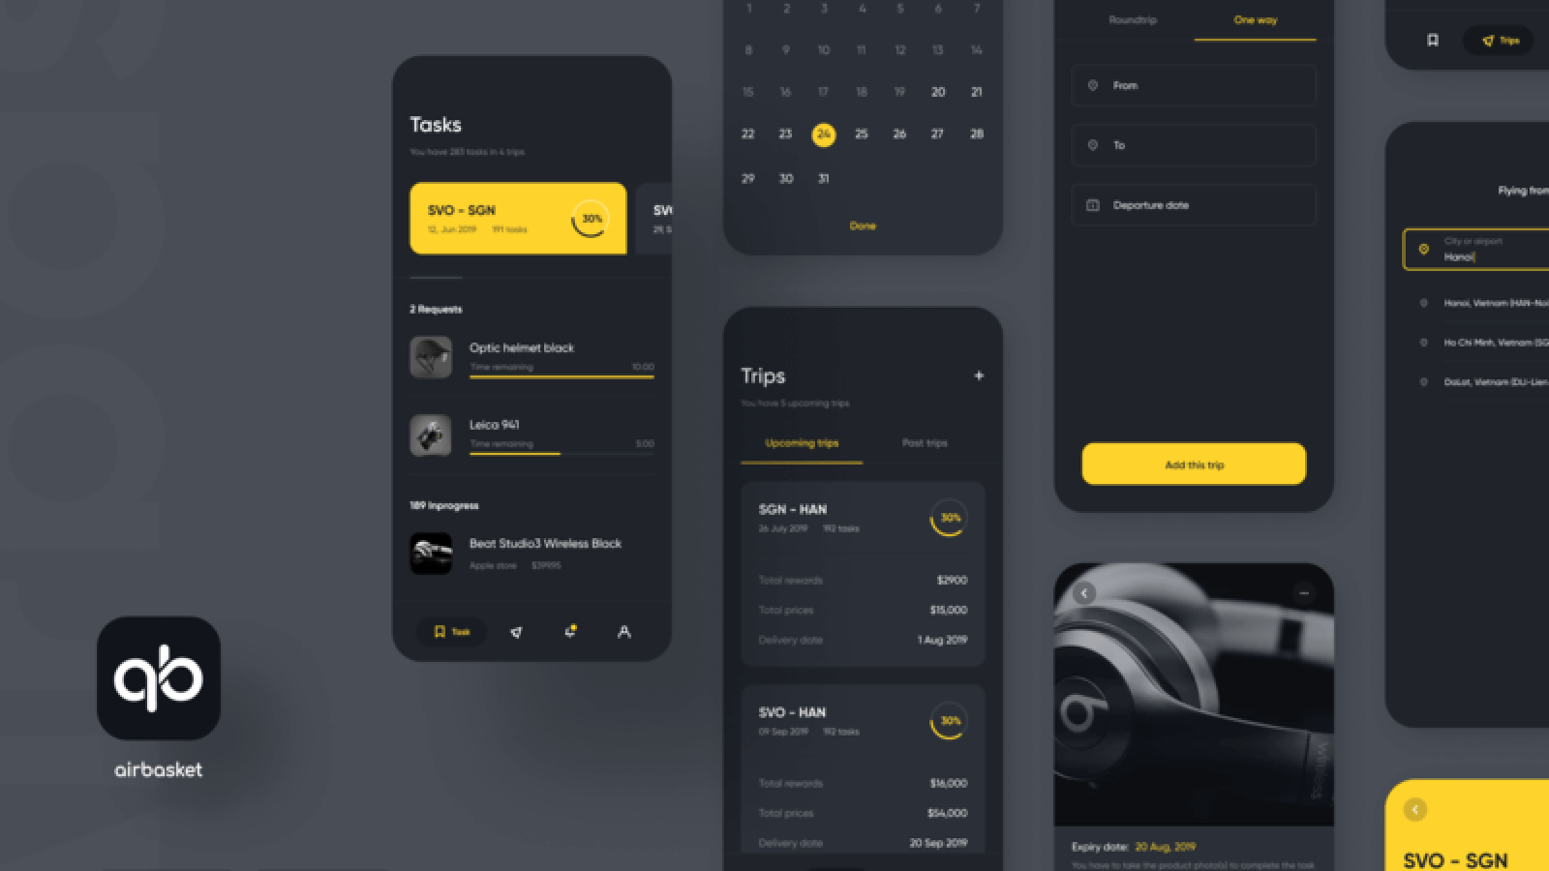
07
Dźwięki
i Haptyka
Wykorzystanie dźwięku
i sprzężenia zwrotnego dotykowego w UX

Slide 33
07 • DŹWIĘKI I HAPTYKA
Projektowanie Dźwiękowe w Aplikacjach Mobilnych
Rola Dźwięku w UX
Rodzaje Dźwięków
Dźwięk jest często pomijanym, ale ważnym elementem UX. Wspiera wizualny feedback, buduje atmosferę, informuje o zdarzeniach.
Systemowe
Dźwięki wbudowane w system (iOS/Android). Zalecane dla spójności z platformą.
Potwierdzenie Akcji
Krótkie dźwięki potwierdzają, że akcja została wykonana (wysłanie wiadomości, zapisanie).
Niestandardowe
Informowanie o Zdarzeniach
Unikalne dźwięki marki. Wymagają projektowania dźwiękowego i testowania.
Powiadomienia o nowych wiadomościach, alertach, błędach. Dźwięk przyciąga uwagę gdy użytkownik nie patrzy na ekran.
Budowanie Atmosfery
Ambientowe
Dźwięki ambientowe w grach, aplikacjach medytacyjnych, edukacyjnych.
Tło dźwiękowe w grach, aplikacjach relaksacyjnych. Opcjonalne, wyłączalne.
Wsparcie Dostępności
Dźwięki pomagają osobom niewidomym i słabowidzącym w nawigacji po interfejsie.
Zasady Projektowania Dźwiękowego
Krótkość: Maksymalnie 0.5-1 sekundy
Subtelność: Nie dominuj nad treścią
Spójność: Podobne akcje = podobne dźwięki
Wyłączalność: Użytkownik musi mieć kontrolę
Kontekst: Rozważ otoczenie użytkownika. W cichym miejscu dźwięki mogą być zakłócające, w hałaśliwym - niezbędne.

Slide 34
07 • DŹWIĘKI I HAPTYKA
Haptyka i Sprzężenie Zwrotne Dotykowe
Wibracje vs Haptyka
Implementacja Haptyki
Haptyka to precyzyjne, kontrolowane sprzężenie zwrotne dotykowe. Nie jest to "wibracja" - to komunikacja przez dotyk.
Ustawienia Użytkownika
Zawsze szanuj ustawienia systemowe. Jeśli użytkownik wyłączył haptykę - nie używaj.
Rodzaje Haptyki (iOS)
Impact: Light, Medium, Heavy - dla różnej intensywności
Integracja z Dźwiękiem
Selection: Delikatny feedback przy zmianie wyboru
Notification: Success, Warning, Error - dla różnych stanów
Haptyka + dźwięk = silniejszy feedback. Używaj razem dla kluczowych akcji.
Konteksty Zastosowania
Potwierdzenie akcji: Tapnięcie przycisku, sukces
Testowanie na Różnych Urządzeniach
Granice: Osiągnięcie końca listy, limit znaków
Silniki haptyczne różnią się między modelami. Testuj na różnych urządzeniach.
Błędy: Nieprawidłowe hasło, błąd walidacji
Zmiana stanu: Włączenie/wyłączenie przełącznika
Unikaj Nadmiernego Użycia
Haptyka dla każdego dotknięcia jest męcząca. Używaj celowo i oszczędnie.
Przykłady Dobrej Haptyki
iPhone: 3D Touch / Haptic Touch
Instagram: Lajki z haptyką
Klawiatura: Feedback przy pisaniu

Slide 35
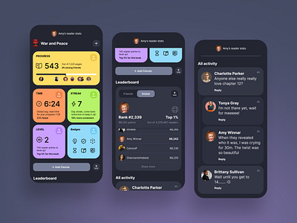
08
Projektowanie
Emocjonalne
Tworzenie połączeń emocjonalnych
poprzez design

Slide 36
08 • PROJEKTOWANIE EMOCJONALNE
Trzy Poziomy Projektowania Emocjonalnego
Visceral
Behavioral
Reflective
Pierwsze wrażenie. Natychmiastowy, instynktowny poziom reakcji na wygląd produktu.
Użyteczność. Poziom funkcjonalny - jak produkt działa, jak łatwo się go używa.
Znaczenie. Poziom refleksyjny - osobista wartość, wspomnienia, tożsamość.
Funkcjonalność
Tożsamość Osobista
Estetyka
Czy produkt robi to, co obiecuje?
Czy produkt pasuje do mojego wizerunku?
Kolory, typografia, layout - pierwszy kontakt wizualny
Łatwość Użycia
Wspomnienia
Prezentacja
Intuicyjność, nauka, efektywność
Emocjonalne powiązania, nostalgia
Jakość grafiki, animacje, płynność
Feedback
Znaczenie Kulturowe
Tożsamość Marki
Informacja zwrotna o akcjach użytkownika
Status, wartości, przekonania
Rozpoznawalność, spójność wizualna
Pytanie: Czy to wygląda atrakcyjnie?
Pytanie: Czy to działa dobrze?
Pytanie: Czy to pasuje do mnie?
Model Don Normana: Te trzy poziomy działają razem. Visceral przyciąga, Behavioral utrzymuje, Reflective tworzy lojalność. Najlepsze produkty excelują na wszystkich trzech poziomach.

Slide 37
08 • PROJEKTOWANIE EMOCJONALNE
Mikrointerakcje i Delight w UX
Znaczenie Mikrointerakcji
Zasady Projektowania Mikrointerakcji
Mikrointerakcje to małe animacje i efekty wizualne, które wzbogacają doświadczenie użytkownika. Tworzą momenty "delight" - radości z użytkowania.
1
Spójność
Mikrointerakcje powinny być spójne z językiem wizualnym marki. Nie używaj losowych animacji.
Przykłady Mikrointerakcji
2
Subtelność
Pulsowanie lajka: Animacja serca po polubieniu
Mikrointerakcje mają wzbogacać, nie dominować. Animacje powinny trwać 0.2-0.5 sekundy.
Pull-to-refresh: Odgrywanie animacji przy odświeżaniu
Potwierdzenie sukcesu: Checkmark po zakończeniu zadania
3
Celowość
Loading states: Kreatywne animacje ładowania
Każda mikrointerakcja musi mieć cel - informować, potwierdzać, bawić. Nie dodawaj bez sensu.
Button states: Efekty naciśnięcia, hover
Dlaczego Mikrointerakcje Działają?
4
Natychmiastowość
Aktywują system nagrody w mózgu (dopamina), tworzą pozytywne skojarzenia z produktem, zwiększają zaangażowanie i lojalność.
Feedback musi być natychmiastowy. Opóźnienia frustrują użytkowników.
5
Respektuj Preferencje
Szanuj prefers-reduced-motion. Niektórzy użytkownicy nie tolerują animacji.
Przykłady Efektywnych Mikrointerakcji
Instagram: Pulsowanie serca przy lajku
Slack: Animacja wysłania wiadomości
Duolingo: Celebracja po ukończeniu lekcji

Slide 38
09
Hierarchia
Wizualna
Kierowanie uwagą użytkownika
poprzez design

Slide 39
09 • HIERARCHIA WIZUALNA
Zasady Hierarchii Wizualnej
Rozmiar i Skala
Kolor i Kontrast
Typografia
Większe elementy przyciągają więcej uwagi. Rozmiar jest najsilniejszym wskaźnikiem hierarchii.
Jasne, nasycone kolory dominują. Wysoki kontrast przyciąga uwagę, niski kontrast spycha na dalszy plan.
Waga, rozmiar i styl kroju pisma tworzą hierarchię tekstową. Bold przyciąga więcej niż Regular.
H1
Primary
Najważniejszy
Bold Heading
H2
Secondary
Semibold Subheading
Mniej ważny
Regular body text
Body
Tertiary
Tekst podstawowy
Light caption
Biała Przestrzeń
Bliskość i Grupowanie
Wyrównanie
Puste miejsce oddziela i podkreśla. Element otoczony przestrzenią wydaje się ważniejszy.
Elementy blisko siebie tworzą relacje. Grupowanie wizualne organizuje informacje.
Wyrównanie tworzy porządek i strukturę. Lewe wyrównanie jest najbardziej czytelne dla tekstu.
Lewe wyrównanie
Element z dużą ilością białej przestrzeni wokół
Centrum
Prawe wyrównanie

Slide 40
09 • HIERARCHIA WIZUALNA
Zasady Gestalt w Projektowaniu Mobilnym
1
Podobieństwo
2
Bliskość
3
Zamknięcie
Elementy podobne wizualnie są grupowane. Używaj spójnych stylów dla podobnych funkcji.
Elementy blisko siebie tworzą grupy. Odstępy definiują relacje między elementami.
Mózg uzupełnia brakujące elementy. Używaj sugestii zamiast pełnych form.
Wszystkie przyciski akcji w tym samym kolorze
Powiązane elementy blisko siebie
Ikony często wykorzystują zamknięcie
4
Figura-Tło
5
Kontynuacja
6
Symetria i Porządek
Mózg rozdziela pierwszy plan i tło. Kontrast i rozmiar definiują, co jest figurą.
Oko podąża za liniami i kształtami. Używaj linii do prowadzenia wzroku.
Preferujemy symetryczne kompozycje. Symetria tworzy harmonię i porządek.
Modalne okna wykorzystują tę zasadę
Timeline, steppery wykorzystują kontynuację
Symetryczne layouty są bardziej estetyczne

Slide 41
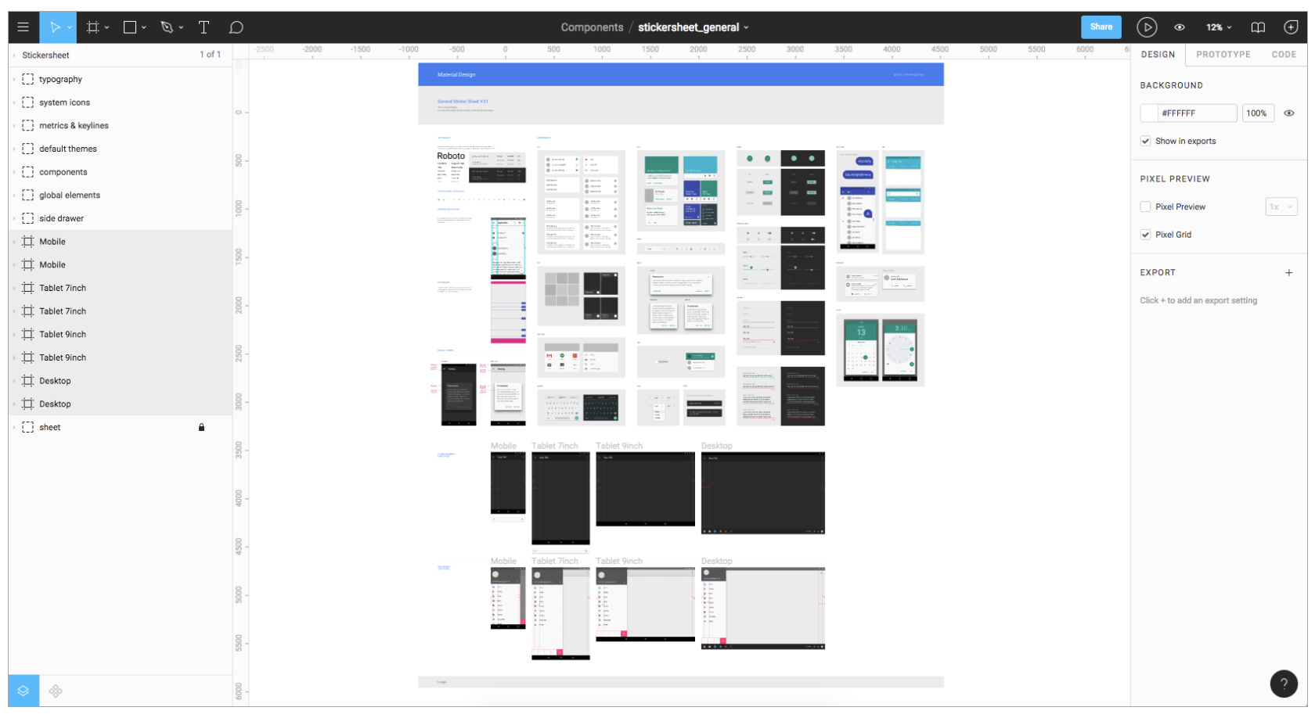
10
Narzędzia
Projektowania
UI/UX
Przegląd profesjonalnych
narzędzi do projektowania

Slide 42
10 • NARZĘDZIA UI/UX
Narzędzia do Projektowania Interfejsów
Figma
Sketch
Adobe XD
Przeglądarkowy - działa w przeglądarce, na każdym systemie
macOS Only - natywna aplikacja dla Mac
Creative Cloud - integracja z Photoshop, Illustrator
Wydajność - lepsza praca z dużymi plikami
Animacje - Auto-Animate, voice prototyping
Współpraca - real-time multiplayer editing
Pluginy - dojrzały ekosystem (ale malejący)
Platformy - macOS i Windows
Dev Mode - inspect mode, CSS, design tokens
Offline - pełna funkcjonalność bez internetu
Cena - wliczone w Creative Cloud
Design Systems - komponenty, warianty, biblioteki
Cena - $99 jednorazowo lub $9/mies.
Uwaga: Przyszłość niepewna po przejęciu przez Figma
Pluginy - 1000+ pluginów (Stark, Unsplash, Content Reel)
Udział w rynku
77%
Najlepszy dla
Mac Teams
Status
Niepewny
Kryteria Wyboru: Wielkość zespołu, wymagania współpracy, integracja z workflow deweloperskim, budżet, platforma. Dla większości zespołów Figma jest obecnie najlepszym wyborem.

Slide 43
10 • NARZĘDZIA UI/UX
Narzędzia Wspierające Proces Projektowy
Prototypowanie
Testowanie
Zarządzanie
Principle
Maze
Jira
Zaawansowane animacje, microinteractions
Testy użyteczności, heatmapy, analytics
Agile project management, backlog
ProtoPie
UserTesting
Trello
Wysokiej wierności prototypy, sensors
Zdalne testy z rzeczywistymi użytkownikami
Kanban boards, prostsze projekty
Framer
Lookback
Linear
Prototypowanie z kodem, React
Sesje testowe, nagrywanie ekranu
Nowoczesne zarządzanie zespołem
Design Systems
Kolaboracja
Dostępność
Storybook
Miro
Stark
Dokumentacja komponentów UI
Wirtualna tablica, warsztaty
Plugin do Figma/Sketch/XD - kontrast
Zeroheight
FigJam
axe DevTools
Dokumentacja design systemów
Whiteboard od Figma
Automatyczne testy dostępności
Figma Variables
Notion
WebAIM
Design tokens w Figma
Dokumentacja, wiki, baza wiedzy
Kontrast checker online

Slide 44
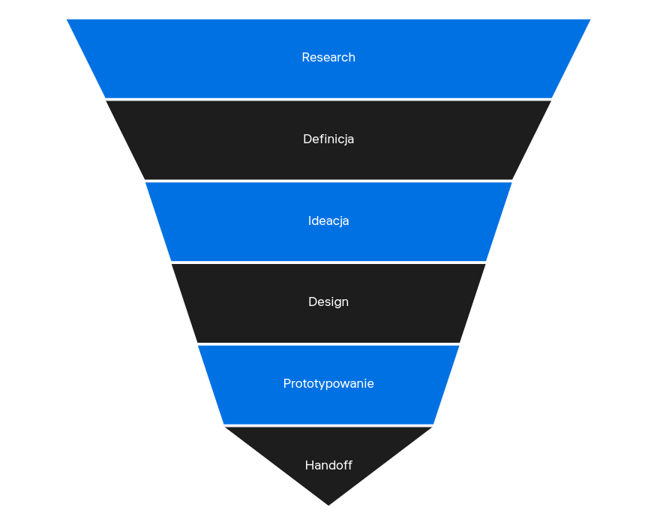
10 • NARZĘDZIA UI/UX
Proces Projektowania UI/UX - Od Pomysłu do Produktu
Faza 1
Research i Discovery
Analiza użytkowników, konkurencji, rynku. User interviews, surveys, competitive analysis.
Faza 2
Definicja i Wymagania
Personas, user stories, journey maps. Definiowanie problemu i celów.
Faza 3
Ideacja i Wireframing
Brainstorming, sketching, low-fidelity wireframes. Szybkie iteracje.
Faza 4
Projektowanie Wizualne
High-fidelity mockups, design system, komponenty. Kolory, typografia, ikony.
Faza 5
Prototypowanie i Testowanie
Interaktywne prototypy, usability testing, iteracje. Maze, UserTesting.
Faza 6
Handoff i Wdrożenie
Dev handoff, design tokens, QA. Współpraca z deweloperami.

Slide 45
PODSUMOWANIE
Podsumowanie
i Wnioski
Użytkownik w Centrum
Myślenie Projektowe
Projektowanie zaczyna się od zrozumienia potrzeb, celów i kontekstu użytkownika. Research i testowanie są niezbędne.
Narzędzia są ważne, ale myślenie projektowe (design thinking) jest kluczowe. Rozumiej problemy, nie tylko rysuj interfejsy.
Spójność i Dostępność
Przyszłość Projektowania
Spójny design system i dostępność dla wszystkich użytkowników to fundament profesjonalnego produktu.
AI, AR/VR, personalizacja, dostępność. Projektowanie ewoluuje - bądź na bieżąco z trendami i technologiami.
Testowanie i Iteracja
Ciągła Nauka
Projektowanie to proces iteracyjny. Testuj wcześnie i często. Dane > założenia.
UI/UX to dziedzina w ciągłym rozwoju. Ucz się, eksperymentuj, dziel się wiedzą. Społeczność designu jest ogromna.
"Design is not just what it looks like and feels like. Design is how it works."
- Steve Jobs
Studia Magisterskie • Informatyka
2026
Programowanie Urządzeń Mobilnych

